Slide 1

CLASE # 4
DESCRIPCIÓN GENERAL DE LAS PRUEBAS DINÁMICAS
750105M - TÉCNICAS DE PRUEBAS DE SOFTWARE INGENIERÍA DE SISTEMAS Y COMPUTACIÓN UNIVERSIDAD DEL VALLE

Slide 2


AGENDA
Reglas de oro aprendidas
Relación de las pruebas con las actividades de Verificación y Validación
Niveles y sub-niveles de pruebas
Definiciones
Descripción general de técnicas
Práctica

Slide 3
RECORDANDO LO APRENDIDO
REGLAS DE ORO APRENDIDAS

Slide 4
PREGUNTAS
LECCIONES APRENDIDAS
Justifique las siguientes afirmaciones
Probar en etapas tempranas disminuye costos de errores exponenciales
Las pruebas pueden determinar la presencia de defectos,
pero no su ausencia
Detectar no implica eliminar el error.
Hay ayudas automáticas, en condiciones más o menos realistas
Las pruebas dinámicas pueden ser menos efectivas que las pruebas estáticas

Slide 5
REGLAS DE ORO EN PRUEBAS
Se requiere de demostraciones formales para establecer “ausencia” de defectos
No es posible probar la calidad, si no está presente al inicio de la prueba no lo estará al final de ella.
Las pruebas buscan maximizar el número y la severidad de los defectos encontrados por dinero gastado

Slide 6
REGLAS DE ORO EN PRUEBAS
El desarrollador desea salir airoso de las pruebas
No me equivoco
Cumple con los requerimientos
Está a tiempo
De acuerdo al presupuesto
El desarrollador siente rechazo natural a las pruebas
Destrucción de su obra
Se esfuerzan por ocultar lo malo y resaltar lo bueno
Pero, no se puede excluir al desarrollador del proceso de pruebas
Apoyo para depurar
Necesario para pruebas unitarias y de integración

Slide 7
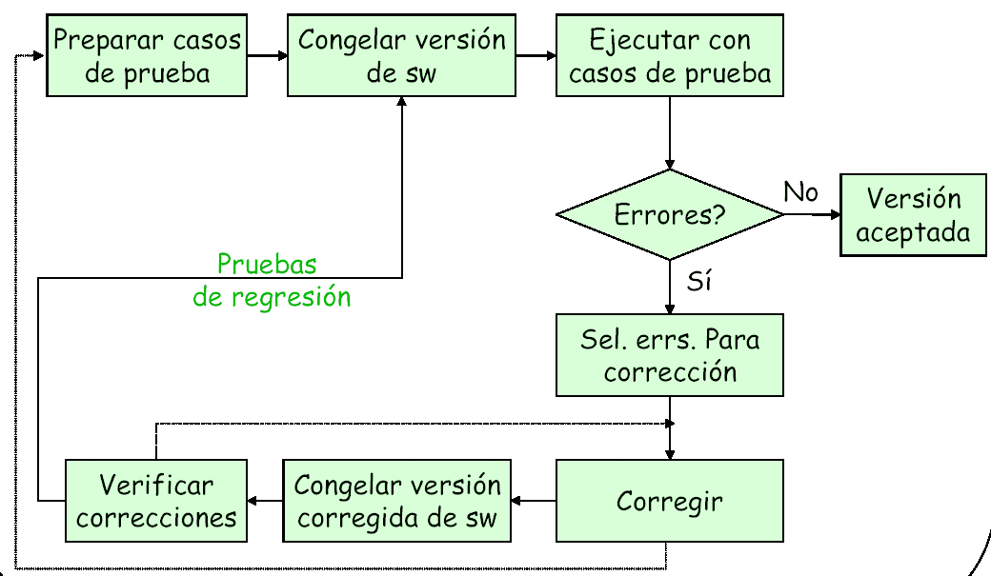
REGLAS DE ORO EN PRUEBAS
El Proceso General

Slide 8
REGLAS DE ORO EN PRUEBAS
Pruebas de alto nivel
Requisitos
Prueba de Integración
Diseño
Prueba Unitaria
Código

Slide 9
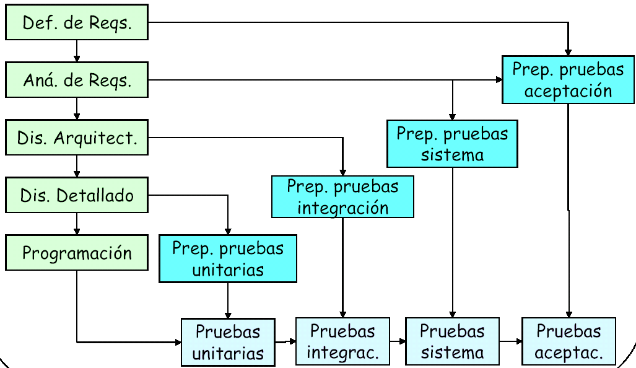
REGLAS DE ORO EN PRUEBAS
Casos de prueba y ejecuciones de pruebas

Slide 10
LAS PRUEBAS Y SU RELACIÓN CON V&V
VERIFICACIÓN Y VALIDACIÓN (V&V)

Slide 11
VERIFICACIÓN Y VALIDACIÓN
Verificación
¿Estamos construyendo el producto correctamente?
Son las actividades que aseguran la implementación correcta de una función
Validación
¿Estamos construyendo el producto correcto?
Son las actividades que aseguran que el software construido corresponde con los requerimientos
Preguntas
¿Las pruebas son otro tipo de actividades?
¿Verificación y validación se hacen con pruebas?
¿Las pruebas hacen parte de VyV?

Slide 12
VERIFICACIÓN Y VALIDACIÓN
Las pruebas son solo algunas de las actividades en VyV para el aseguramiento de calidad
Los conceptos generales de VyV pueden estar presentes
como objetivos de pruebas
Actividades de VyV
Validación y Verificación
Monitoreo de Desempeño | Estudios de Factivilidad
Simulación | Auditorías de Calidad y Configuración
Análisis de Algoritmos
 |  | Revisiónes Técnicas Formales
Revisión de Bases de Datos | Revisión de Documentación
Pruebas de Desarrollo | Pruebas de Usabilidad | Pruebas de Instalación

Slide 13
DE LO UNITARIO A LA ACEPTACIÓN
NIVELES Y SUB- NIVELES EN PRUEBAS DINÁMICAS

Slide 14
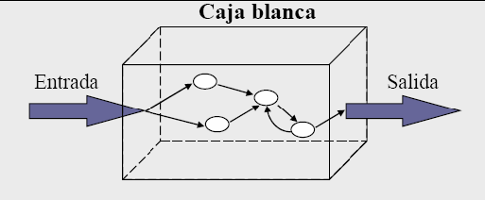
TÉCNICAS DE PRUEBAS
Las técnicas de evaluación dinámica proporcionan distintos criterios para generar casos de prueba que provoquen fallos en los programas. Estas técnicas se agrupan en:
Técnicas de caja blanca o estructurales, que se basan en un minucioso examen de los detalles procedimentales del código a evaluar, por lo que es necesario conocer la lógica del programa.
Este método se centra en cómo diseñar los casos de prueba atendiendo al comportamiento interno y la estructura del programa. Se examina así la lógica interna del programa sin considerar los aspectos de rendimiento.
El objetivo de la técnica es diseñar casos de prueba para que se ejecuten, al menos una vez, todas las sentencias del programa, y todas las condiciones tanto en su vertiente verdadera como falsa.
•

Slide 15
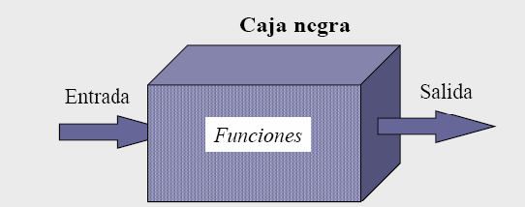
TÉCNICAS DE PRUEBAS
Técnicas de caja negra o funcionales, que realizan pruebas sobre la interfaz del programa a probar, entendiendo por interfaz las entradas y salidas de dicho programa. No es necesario conocer la lógica del programa, únicamente la funcionalidad que debe realizar.

Slide 16
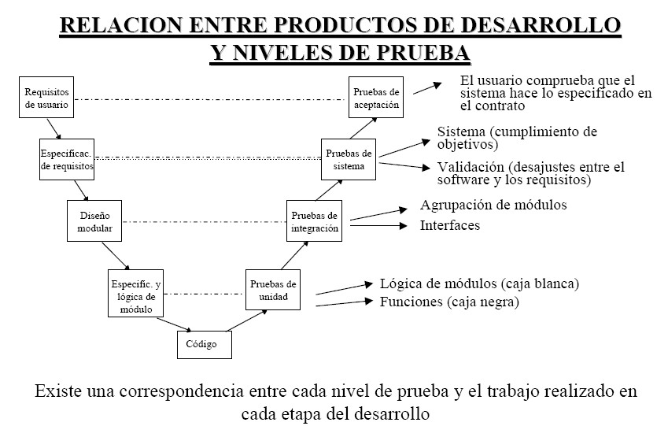
NIVELES DE PRUEBAS

Slide 17
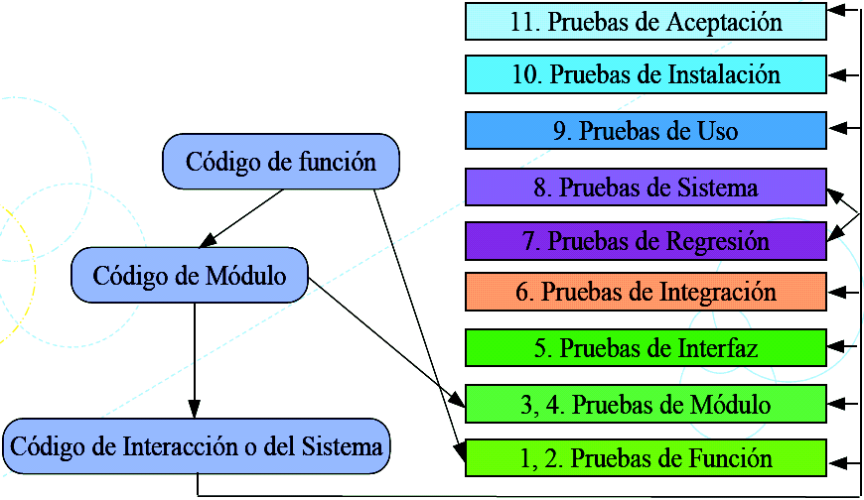
NIVELES DE PRUEBAS

Slide 18
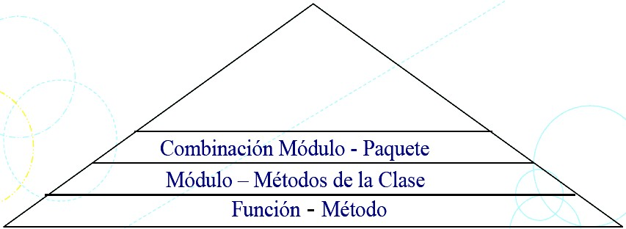
PRUEBAS UNITARIAS
Cubrimiento de Pruebas Unitarias

Slide 19
PRUEBAS UNITARIAS
Planeación de Pruebas Unitarias en General
Filosofía de las pruebas
¿Quién desarrolla y quién prueba? RESPONSABILIDADES
¿Cómo documentar?
¿Automático, manual? HERRAMIENTAS, ENTREGABLES
¿Qué, dónde?, ¿conjunto a probar?, ¿tipos pruebas?
TÉCNICAS DE PRUEBAS (Alcance de pruebas)
Prioridades, no tiempo.
Pirámide. Lo crítico.
Sub-unidades

Slide 20
PRUEBAS UNITARIAS
Planeación de Pruebas Unitarias en General
¿Cómo y Dónde obtener los datos de pruebas?
Legales, frontera, ilegales, aleatorios
Estime los recursos requeridos
Históricos
Registre tiempo, cuenta de defectos, tipo y fuente.
Estado de la aplicación, % calidad, fecha fin, histórico

Slide 21
PRUEBAS UNITARIAS
Pruebas de Caja Blanca
Problema: La técnica de cobertura de sentencias de ninguna manera es suficiente para asegurar que un programa es correcto.
Cobertura de decisiones
Enumerar todas las posibilidades
Partición por grupos
Problemas con while (pruebas formales)
Problema de coberturas ocultas
Pruebas de condiciones múltiples => Asistencia de herramientas automáticas
Cobertura de Camino Básico
Cobertura de Ciclos

Slide 22
PRUEBAS UNITARIAS
Pruebas a Nivel de Método
Verificar la operación con valores normales de los parámetros
Verificar la operación en los valores límite de los parámetros
Verificar la operación para valores de parámetros fuera de los límites
Asegurar que ejecuta todas las instrucciones

Slide 23
PRUEBAS UNITARIAS
Pruebas a Nivel de Método
Verificar todas las trayectorias, incluidos ambos lados de todas las ramas
Verificar el uso de todos los objetos llamados
Verificar el manejo de todas las estructuras de datos
Verificar el manejo de todos los archivos

Slide 24
PRUEBAS UNITARIAS
Pruebas a Nivel de Clase
Ejecutar los métodos de una clase en combinación o someter los objetos de la clase a eventos.
Combinación de métodos: Es una secuencia de llamadas a los métodos
Secuencias más probables
Secuencias críticas
Listado de prioridades de pruebas
Orientadas a atributos

Slide 25
PRUEBAS UNITARIAS
Pruebas a Nivel de Clase
Invariantes de clase: Observar veracidad de invariantes en la ejecución
Basadas en estados: Probar objetos en términos de estado.
Secuencia típica, eventos no alterantes

Slide 26
PRUEBAS UNITARIAS
Pruebas a Nivel de Interfaz
Después de desarrollados los módulos probar las interfaces
Generar tráfico entre las interfaces con llamados a funciones
Generar GUI para los llamados desde etapas tempranas

Slide 27
PREGUNTAS
Como desarrollador de software cree que es su deber realizar pruebas unitarias automáticas, por qué?
Si se quiere probar una clase para buscar defectos en el
paso de parámetros la mejor técnica de pruebas sería
A. cobertura de secuencias principales
B. búsqueda de invariantes
C. verificar el uso de todos los objetos llamados
D. verificar la operación en los valores límite de los parámetros

Slide 28
PRUEBAS DE INTEGRACIÓN
“Si todo funciona bien individualmente ¿Por qué dudan que funcione cuando se une?”
Integración sistemática
Ensamble
Verificación de integración:
¿Ensamble hecho según el plan?
Validación de integración:
¿Se construye lo correcto? (requerimientos)
Probar funcionalidades en el contexto completo

Slide 29
PRUEBAS DE INTEGRACIÓN
Problemas en Proceso de Integración
Problema: Módulos no listos para integrar.
Se integran módulos parcialmente desarrollados
Evitar la integración explosiva (big-bang).
Ventaja de la estrategia
Centrar las clases en su tarea y disminuir las interfaces para
lograr “alta cohesión” y “bajo acoplamiento”

Slide 30
PRUEBAS DE INTEGRACIÓN
Recomendaciones en el Proceso de Integración
Implementación de casos de uso completos.
Construir la interfaz pronto (prioridad a lo importante) para probar desde ella.
Organización metódica de un número grande de pruebas
Congelar versiones para las pruebas
Acompañar estas pruebas de las de regresión
Generar nuevas versiones después de pruebas

Slide 31
PRUEBAS DE INTEGRACIÓN
Integración Descendente
Los módulos se integran al descender por la jerarquía de control, empezando por el módulo de control principal.
Ventaja: Los puntos de control y decisión se verifican al principio del proceso.
Problemas de logística con módulos inferiores
Retrasar las pruebas
Pérdida de control
Violar la naturaleza del enfoque
Resguardos con funciones limitadas
Puede incrementar el trabajo
Integrar la parte inferior en forma ascendente

Slide 32
PRUEBAS DE INTEGRACIÓN
Hay 2 estrategias de integración descendente
Primero en profundidad
Implementar y demostrar una función completa del software
Confianza en el desarrollador y el cliente
Perfecto para sistemas por transacciones
Primero en anchura

Slide 33
PRUEBAS DE INTEGRACIÓN
Integración Ascendente
Desde lo atómico hacia arriba
Ventaja: Siempre está disponible el procesamiento
requerido para los subordinados
No se necesitan resguardos
Se forman construcciones y controladores para las
pruebas
Se eliminan los controladores a medida que se sube

Slide 34
PRUEBAS DE INTEGRACIÓN INTEGRACIÓN ASCENDENTE
Mc
Ma
Mb
C1
C2
C3
Grupo 1
Grupo
2
Grupo
3

Slide 35
PRUEBAS DE INTEGRACIÓN
Proceso de Integración
2. Identificar las partes de la arquitectura que integrará en cada iteración
Construir clases de framework primero, o en paralelo
Integrar continuamente
Construir suficientes GUI para anclar las pruebas
Documentar los requerimientos para cada iteración
Intentar construir de abajo hacia arriba, al menos parte del
tiempo
Intentar planear las iteraciones para eliminar los riesgos
Especificar las iteraciones y construir de manera que cada
caso de uso se maneje por completo

Slide 36
PRUEBAS DE INTEGRACIÓN
Proceso de Integración
1. Comprender la descomposición de la arquitectura (sencillo para integrar)
Cliente – Servidor?
Distribuido ?
Usa un framework externo?

Slide 37
PRUEBAS DE INTEGRACIÓN
Proceso de Integración
Descomponer cada iteración en módulos si es necesario
Planear las pruebas, revisar e inspeccionar el proceso
Refinar el programa para reflejar los resultados

Slide 38
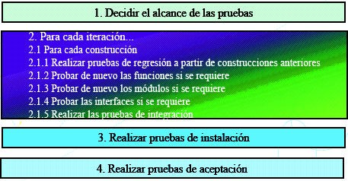
PRUEBAS DE INTEGRACIÓN
Mapa Conceptual de Integración y P. del Sistema

Slide 39
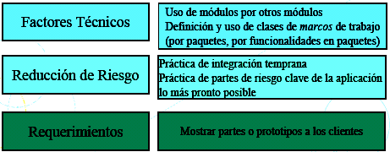
PRUEBAS DE INTEGRACIÓN
●
Factores en la Secuencia de Integración

Slide 40
PRUEBAS DE INTEGRACIÓN
Pruebas de Humo
Pruebas de integración a menor escala
En periodos regulares y frecuentes
Seguridad a los programadores para no tener problemas en la integración
completa

Slide 41
PRUEBAS DE INTEGRACIÓN
Artefactos Involucrados
Modelos de casos de uso: Conj. casos de uso
Casos de pruebas: Datos de entrada
Procedimientos de pruebas: Manual, automático
Evaluación de pruebas: resumen, defectos.
Plan de pruebas: (estrategias) Orden global
Componentes de las pruebas: Código fuente
Defectos: Informe defectos encontrados clasificados

Slide 42
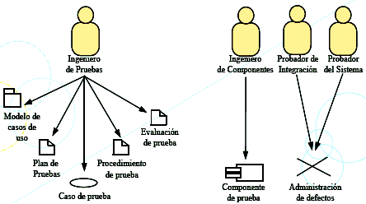
PRUEBAS DE INTEGRACIÓN
Roles Involucrados

Slide 43
PREGUNTAS
Si se realiza un desarrollo de software bajo una plataforma comercial o de distribución libre, cuál serían los posibles defectos en pruebas de integración de su aplicativo generados por defectos en la plataforma?
Los documentos de casos de uso son artefactos necesarios para las pruebas de integración porque....
El probador de integración se diferencia del ingeniero de pruebas en que...

Slide 44
PRUEBAS DE REGRESIÓN
Verificar que un cambio no haya afectado la funcionalidad existente
Pasar el mismo conjunto de pruebas antes de los
cambios
Llevarlas a cabo con frecuencia
Si hay problemas de tiempo escoger cuáles podrían ser las afectadas por el cambio.

Slide 45
PRUEBAS DEL SISTEMA
Pruebas de Caja Negra
Problema: representar de la mejor manera un conjunto infinito de posibilidades con un número finito representativo de pruebas
Problema: agotar todas las combinaciones de entrada es imposible.
Partición de Equivalencia
Análisis de valores de frontera
❑ Valores fuera del rango

Slide 46
PRUEBAS DEL SISTEMA
Mejor si son en el entorno requerido
Tomar en cuenta las plataformas
Validar cada requerimiento, mejor si estos están dentro de los casos
de uso
Confiabilidad/Disponibilidad: Definida con base a métricas. P.E:
MTBF (mean time between failures)
Funcionalidad: Facilidad o dificultad con que la aplicación se mantiene operativa
Usabilidad:Aceptación de los usuarios de la aplicación

Slide 47
PRUEBAS DEL SISTEMA
Tipos de Pruebas de Sistema (Factores)
Volumen
Utilidad
Desempeño
Configurabilidad
Compatibilidad
Confiabilidad / disponibilidad
Seguridad
Uso de Recursos
Aptitud de Instalación
Recuperabilidad
Funcionalidad
Carga / Tensión

Slide 48
PRUEBAS DE USO
Pruebas Alfa y Beta
Son pruebas de transición antes de liberar el producto comercialmente
Versión de liberación previa
Retroalimentación de usuarios sin afectar reputación de producto no liberado
Estrategia comercial

Slide 49
PRUEBAS DE USO
Alfa :Usuarios internos o externos altamente confiables
Multiplica las pruebas
Pronostica la reacción de los clientes
Beneficia a desarrolladores de terceras partes
Anticipa la competencia
Beta: Clientes seleccionados, con entendimiento.
Multiplica las pruebas
Obtiene la reacción del cliente

Slide 50
PRUEBAS DE USO
Mapa Conceptual para Iteraciones de Transición
1. Plan de pruebas alfa y beta
Definir población
Planear recolección de defectos
Identificar criterios de detención
2. Realizar pruebas alfa luego beta
Preparar
Distribuir e instalar
Ejecutar
Reunir informes de defectos
Observar criterios de detención
Corregir defectos

Slide 51
PRUEBAS DE USO
Criterios de Detención para Iteraciones de Transición
•Completar una metodología de prueba en particular
Método o herramienta
•Porcentaje estimado de cobertura por categoría
ejemplo: 95% de declaraciones cubiertas
•Tasa de detección de errores
ejemplo: 2 defectos medios por 100 horas de operación
•Número total de errores encontrados
❑ % de defectos restante

Slide 52
PRUEBAS DE USO
Atributos Claves
•Accesibilidad
Facilidad con la que entran, navegan y salen los usuarios
•Rapidez de Respuesta
Qué tan rápido logra el usuario sus metas
•Eficiencia
Que tan pequeño son los paso para una funcionalidad
•Comprensión
Entendimiento a partir del uso y la documentación

Slide 53
PREGUNTAS
Si se requiere hacer pruebas de uso sobre la aplicación Web de la Biblioteca de Univalle, como se imagina que puede probar el criterio de comprensión?
•Las versiones tipo shareware de programas que descarga de Internet pueden hacer parte de la distribución de software para pruebas
Alfa B. Beta C. De Uso D. De Humo
•En que casos podría dejar de realizar pruebas de uso?

Slide 54

PRUEBAS DE INSTALACION
•Probar en el ambiente de hardware final
•Instalar en el entorno meta
•Ejecutar las pruebas del sistema
•Tipificar entornos del cliente

Slide 55
PRUEBAS DE ACEPTACION
•La casa desarrolladora exige un documento de entrega.
•Ayudan al cliente a estar seguro de que se implementó lo correcto.
•Como las del sistema pero con un testigo por parte del cliente.
•Se pueden desarrollar pruebas de aceptación para entregas parciales del producto cuando se requieren.

Slide 56
PREGUNTAS
•Es posible realizar pruebas de aceptación sin realizar pruebas de instalación?
•Quién debe asistir a las pruebas de aceptación por parte de su empresa?
•Cuántos días pueden consumir las pruebas de aceptación?

Slide 57
MEJORANDO LA PLANEACIÓN Y ESTIMACIÓN 1RA. EXPLORACIÓN DE CASOS DE PRUEBAS
PRACTICA

Slide 58
PRACTICA
•Usando la plantilla de diseño de pruebas descrita a continuación, diseñe 4 pruebas unitarias para el producto Sistema de Biblioteca

Slide 59
GENERALIDAD DEL DISEÑO DE CASOS DE PRUEBAS
Datos Necesarios en la Plantilla de Pruebas
Información administrativa
●Nivel de la prueba
●Módulo probado
●Responsable
●Fecha, hora, Autor ...
Información sobre el caso de prueba
●Propósito ( factor que se prueba )
●Descripción de la prueba
●Instrucciones
●Criterios de aceptación

Slide 60
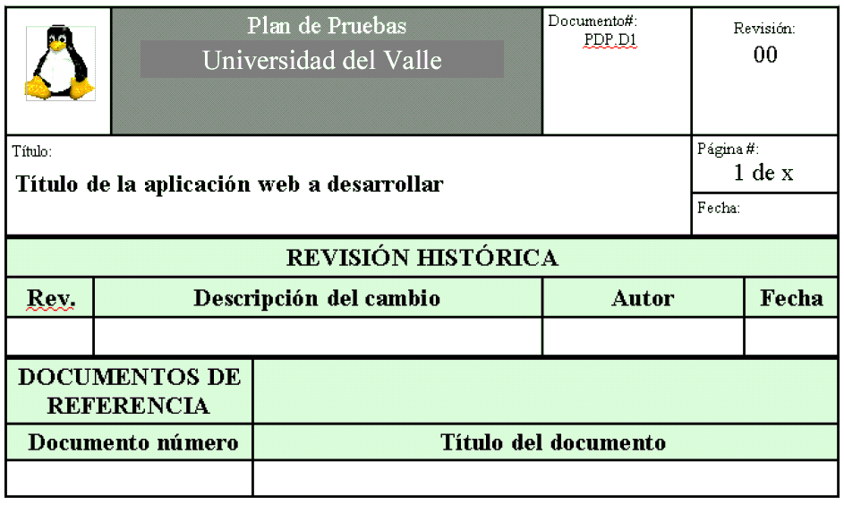
GENERALIDAD DEL DISEÑO DE CASOS DE PRUEBAS
EJEMPLO PLANTILLA

Slide 61
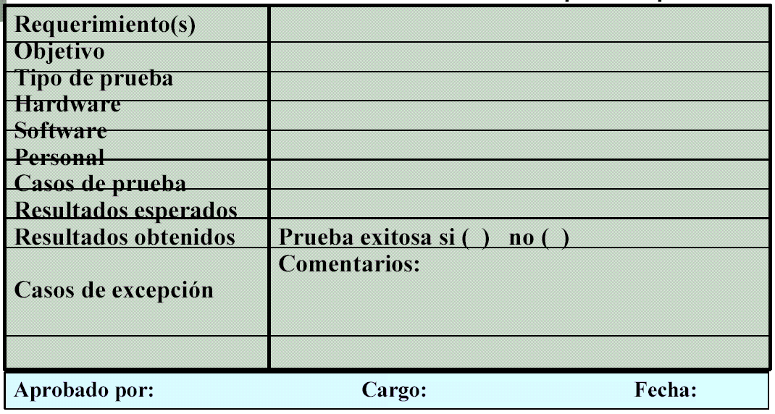
GENERALIDAD DEL DISEÑO DE CASOS DE PRUEBAS
Ejemplo plantilla

